Slide 1
STAGE案
ステージ案まとめ

Slide 2
２Dステージ

Slide 3
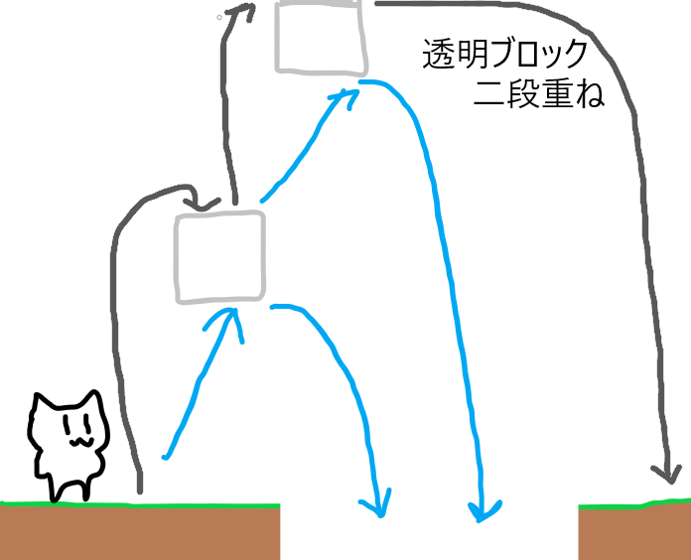

Slide 4
